Slide 1



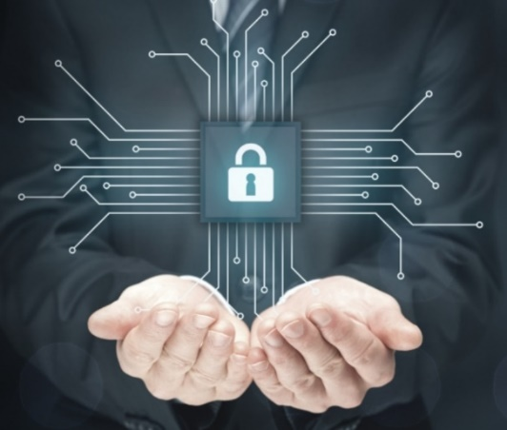


BEZPEČNOSŤ A OCHRANA IS
KYBERNETICKÁ BEZPEČNOSŤ
PhDr. Ľubica Sebíň, MIB
Ing. Peter Linhardt, PhD.
certifikovaný audítor KB

Slide 2


Bezpečnosť informačných technológií
VČERA – dnes - zajtra
Ktorý je skutočne bezpečný počítač?
Rok 1957 – FBI
V trezore, odpojený od počítačovej siete a napájacej siete.
HOAX

Slide 3
Bezpečnosť informačných technológií
1983
prvá sieť s TCP/IP protokolom (Arpanet)
VČERA – dnes - zajtra
1938 → prvý novodobý počítač v Nemecku
1974 → Xerox Parc ALTO
1976 → Apple II
1981 → IBM model 5150
Ale v základnom koncepte bezpečnosti sa nič nezmenilo. Skutočne bezpečný počítač je totálne odpojený, ale tým pádom sa stráca podstata PC, ako ho chápeme dnes

Slide 4
Počítačová bezpečnosť
oblasť vedy o počítačoch, ktorá sa zaoberá odhaľovaním a eliminovaním rizík spojených s používaním počítača
Bezpečnosť informačných technológií
včera – DNES - zajtra
Cieľ počítačovej bezpečnosti
ochrana pred neoprávneným manipulovaním so zariadeniami počítačového systému,
ochrana pred neoprávnenou manipuláciou s dátami,
ochrana pred nelegálnou tvorbou kópií dát,
bezpečná komunikácia a prenos dát,
bezpečné uloženie dát,
integrita a nepodvrhnuteľnosť dát.

Slide 5
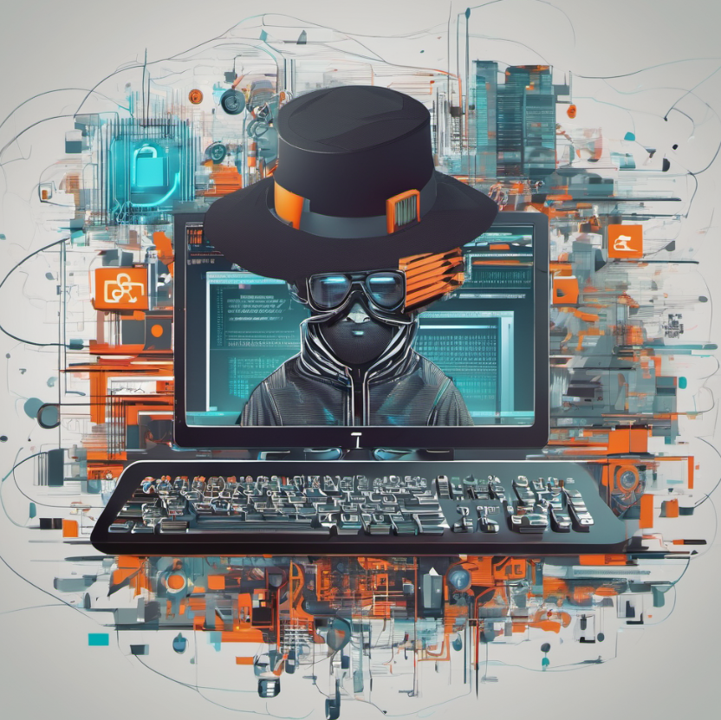
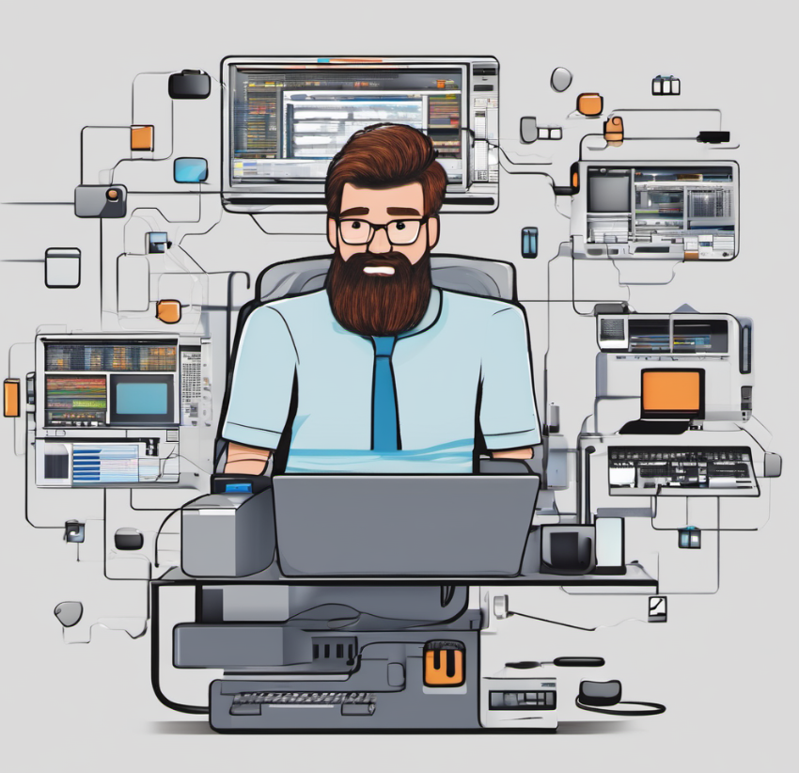
STATUS QUO 2024
ÚTOČNÍCI, HACKERI
nedefinovaní, globálni, skúsení, vyškolení a vysoko motivovaní a podporovaní
Neexistuje absolútna ochrana IS
jediné, čo dokážeme robiť je
eliminovať následky a mitigovať riziká
IT PROFESIONÁLI
nedostaočný počet, nedocenení, neškolení, s limitovanou právomocou na okraji oragnizačnej štruktúry, s minimom prostriedkov k dispozícii

Slide 6


Vrstvy kybernetickej bezpečnosti organizácií
Legislatívne požiadavky
Zákon č. 69/2018 Z.z. o kybernetickej bezpečnosti
Školenia zamestnancov
95% prienikov do IS = následok zlyhania človeka
Školenia IT odborníkov, audítorov KB, manažmentu organizácií

Slide 7


Vrstvy kybernetickej bezpečnosti organizácií
Technologické riešenia
routery, firewall, záložné zdroje, antivírová ochrana
malwérová ochrana, aktualizácie operačných systémov
a aplikácií, segmentácia siete
minimlizácia, oddelenie IoT, nebezpečné zariadenia BYOD
Opatrenia na riešenie havarijných stavov
Teoretická príprava, smernice, pracovné postupy, vytváranie záloh,
BCM, dôraz na pravidelné testovanie postupov

Slide 8


Vrstvy kybernetickej bezpečnosti organizácií
DÔSLEDNOSŤ
SYSTEMATICKOSŤ
POKROKOVOSŤ
Testovanie
Penetračné testovanie
Testovanie užívateľov a IT pracovníkov
Testovanie schopnosti rekonštrukcie systémov zo záloh
Testovanie BCM
Kontrola realizácie záverov auditu KB
Audit KB
Povinný pre prevádzkovateľov základnej služby

Slide 9







Základy kybernetickej bezpečnosti
1
2
3
4
5
Čo chceš
chrániť?
Sústredné kruhy ochrany
Monitoringprostredia
Redukcia času reakcie
Ľudia, procesy, technológie

Slide 10



Základy kybernetickej bezpečnosti
1
IDENTIFIKÁCIA - Čo chceš chrániť?
Hodnoty
Zodpovednosť
Kroky

Slide 11





Základy kybernetickej bezpečnosti
OCHRANA - sústredné kruhy ochrany
2
Aktualizácia
Kryptografia
Záloha
Školenie
Politika

Slide 12




Základy kybernetickej bezpečnosti
SLEDOVANIE – monitoring prostredia
3
Ľudia
BYOD
LMS
SOC

Slide 13





Základy kybernetickej bezpečnosti
ODPOVEĎ – reakčný čas
4
Oznámenie
Operatíva
Report
Preskúmanie
Núdzové situácie

Slide 14





Základy kybernetickej bezpečnosti
FAKTORY – ľudia, procesy, technológie
5
Ľudský faktor
Procesy
Testovanie
Audit KB
Aktuálne
trendy

Slide 15




Kybernetická bezpečnosť - povinnosti
BCM (Business Continuity Management)
zabezpečenie prevádzkyschopnosti organizácií,l podnikov v prípade mimoriadnych udalostí
voči utilitám štátu
dostupnosť a stabilita poskytovaných služieb
voči ÚOOÚ
GDPR nariadenie
voči NBÚ
Zákon 69/2018 o kybernetickej bezpečnosti

Slide 16



SPRÁVNE DELIKTY
Zákon 69/2018
o kybernetickej bezpečnosti

Slide 17
§ 31, ods. 1 (Z. 69/2018)
Úrad uloží pokutu od 300 eur do 30 000 eur prevádzkovateľovi základnej služby, ktorý sa dopustí správneho deliktu tým, že poruší povinnosť:
podľa § 19 ods. 2 až 4 alebo ods. 7, alebo
udržiavať bezpečnostnú dokumentáciu aktuálnu a zodpovedajúcu reálnemu stavu podľa § 20 ods. 6.
Ods. 2 § 19
Povinnosť uzatvoriť zmluvu o zabezpečení plnenia bezpečnostných opatrení a notifikačných povinností s treťou stranou
Ods. 3 § 19
Povinnosť uzatvoriť zmluvu podľa odseku 2 neplatí, ak je tretia strana prevádzkovateľom základnej služby alebo poskytovateľom digitálnej služby
Ods. 4 § 19
Povinnosť informovať v nevyhnutnom rozsahu tretiu stranu o hlásenom kybernetickom bezpečnostnom incidente

Slide 18
















Smernica o opatreniach na zabezpečenie vysokej spoločnej úrovne kybernetickej bezpečnosti v Únii (smernica NIS2)
Audity KB, NIS2 a smernice sú spravidla
ex post riešenia a my budeme potrebovať riešenia preventívne.
NIS - odvetvia
NIS2 – pridané odvetvia
zdravotná starostlivosť
doprava
potravinárstvo
vesmír
poskytovatelia digitálnych služieb
poskytovatelia verejných telekom.sietí a služieb
verejná administratíva
zásoby vody
banková a finančná infraštruktúra
digitálna infraštruktúra
odpadový manažment
digitálne služby (sociálne siete, dátové platformy)
poštové a kuriérske služby
výroba kritických produktov
energia

Slide 19
Digitálna disrupcia – kreatívna deštrukcia ?

Slide 20
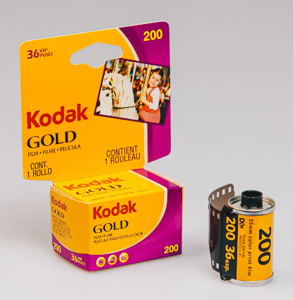

Digitálna disrupcia – kreatívna deštrukcia
KODAK
1985
140 tis. Pracovníkov, 90% trh tvorby filmov
2010
Už neexistuje
Už v 1975
prvý fotočip 100 x 100 pixelov

Slide 21

Digitálna disrupcia – kreatívna deštrukcia
Hudobný priemysel
2000
Obrat 20 miliárd USD
2020
Menej ako 3 miliardy USD
Spotify, Netflix, iTunes, Napster

Slide 22

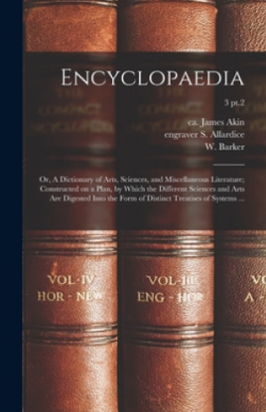
Digitálna disrupcia – kreatívna deštrukcia
Encyclopaedia Britannica
32 zväzkov, 600 kg
Bola vydávaná 244 rokov – tlačená
Od roku 1994 na CD za 1200 USD
V roku 1990 este 100 tis predaných
V roku 1996 už len 6 tis predaných ks
Wikipedia zadarmo

Slide 23

Digitálna disrupcia – kreatívna deštrukcia
3D tlač
1913 Henry Ford, T model – sériová výroba- malá rozmanitosť – veľký objem výroby
Dnes vládnucim fenoménom je personalizácia produktov – Industry 4.0
Hodnotový reťazec I.4.0
  individuálne požiadavky zákazníkov (VW)
  zber požiadaviek
  objednávka
  vývoj a výroba (automatická koordinácia výrobných procesov)
  expedícia koncovému zákazníkovi
  recyklácia
Hnacím motorom individualizácie výroby je 3D tlač

Slide 24

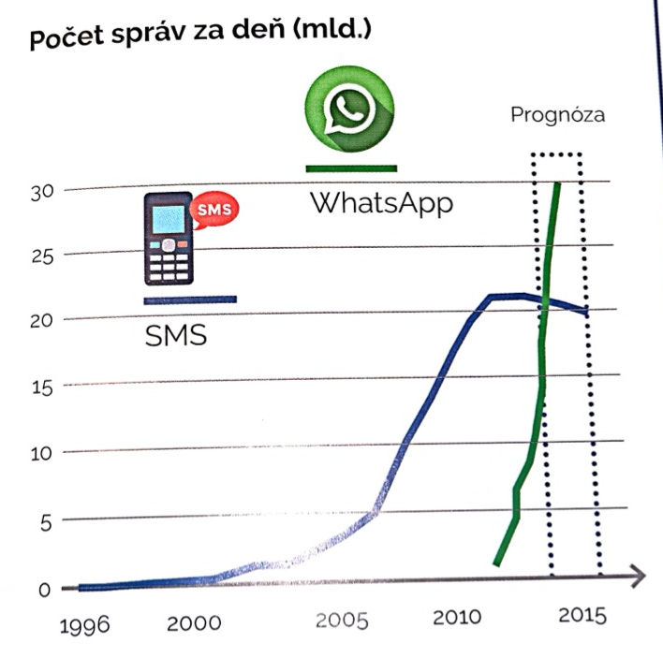
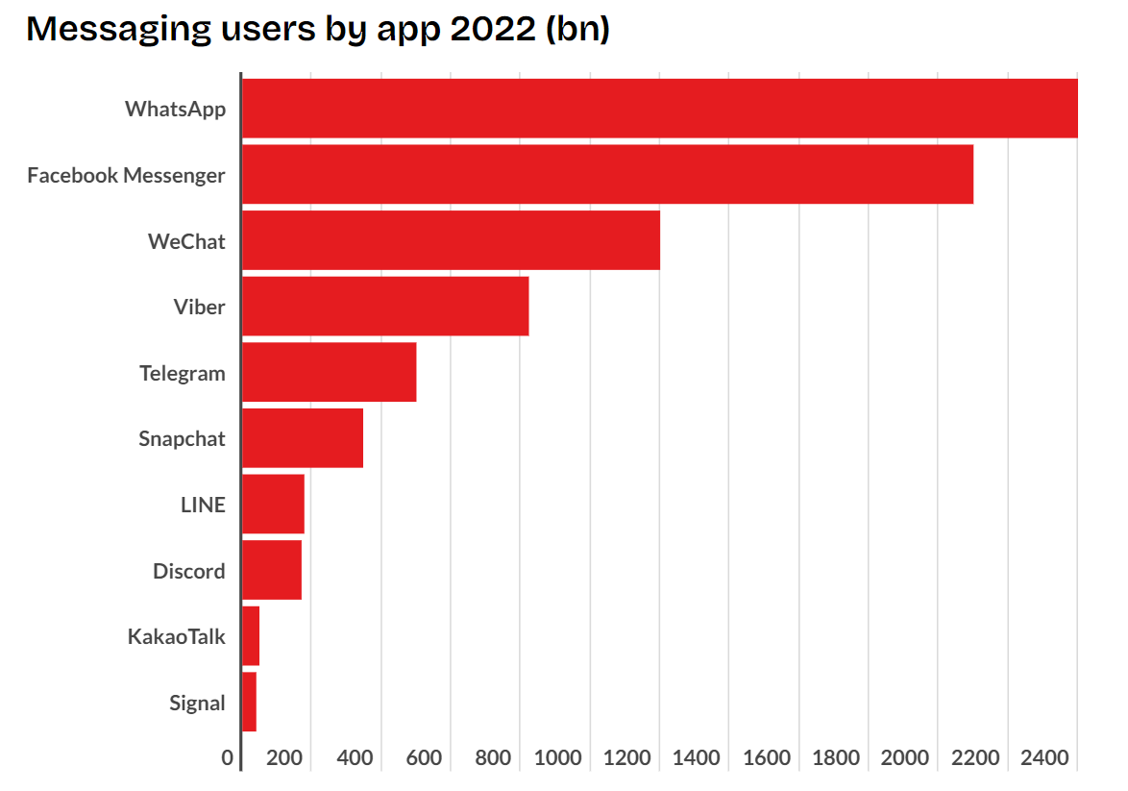
Digitálna disrupcia – kreatívna deštrukcia
20 rokov než Telco dosiahlo
20 miliárd správ denne (100 mlrd/y business TELCO )
WhatsApp
2015
40 miliárd správ denne
1,6 miliardy fotiek
250 miliónov videí

Slide 25
Digitálna disrupcia – príčina
?
nepochopenie a zlyhanie manažmentu spomínaných spoločností

Slide 26
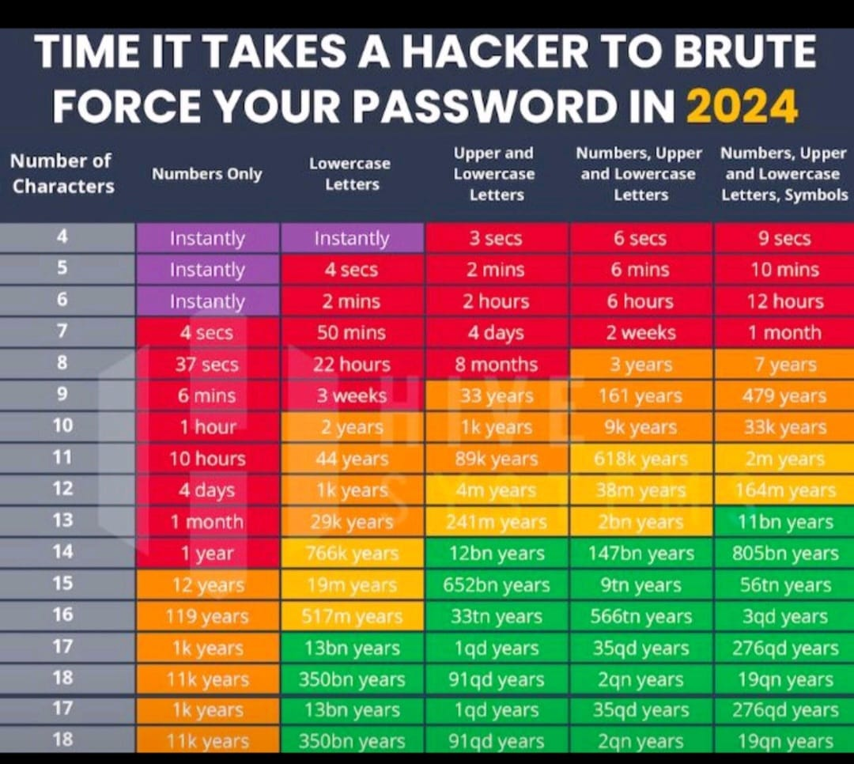
Bezpečnosť informačných technológií
včera – dnes - ZAJTRA
Notes:
To síce vyzerá pekne. Ale za rok, dva budu dostupné kvantové počítače, ktoré tieto úlohy zvládnu za milióntinu času.
Určite sa vyvinú aj nové metódy kryptovania , zložité a budú vyžadovať úžasné technologické zaridenia, ktoré nebudú dostupné pre každého.
Nielen ja, ale málokto Vám môže dať akúsi nádej na pozitívne riešenia počítačovej bezpečnosti.

Slide 27
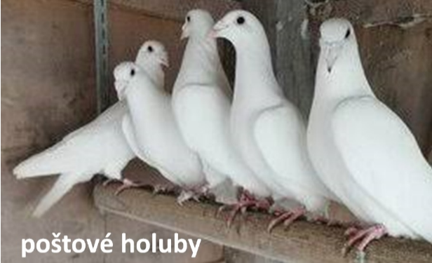
Nechcem vás strašiť, ale možno začneme chovať aj toto ...

Slide 28


ĎAKUJEME
ZA POZORNOSŤ

Slide 29


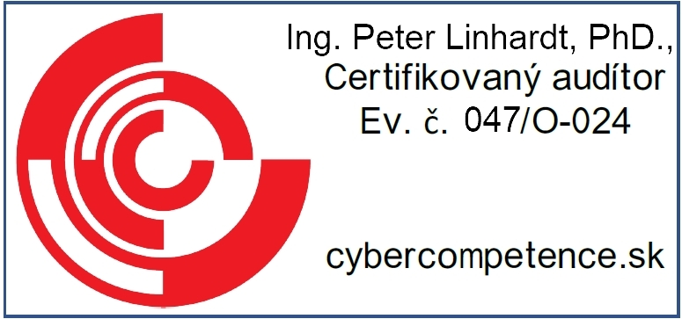
Kontaktujte nás
V prípade nejasností alebo otázok sa na nás obráťte a radi Vám pomôžeme.
PhDr. Ľubica Sebíň, MIB
+421 948 294 995
lubica.sebin@urso.gov.sk
Ing. Peter Linhardt, PhD., MKB
+421 918 669 121
peter.linhardt@urso.gov.sk

